Slide 1
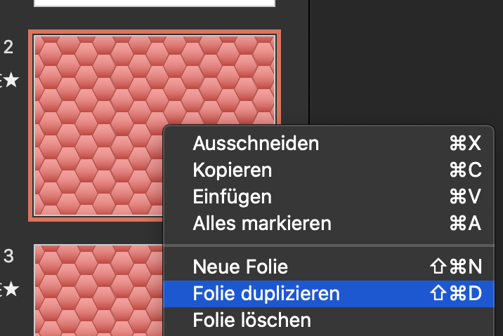
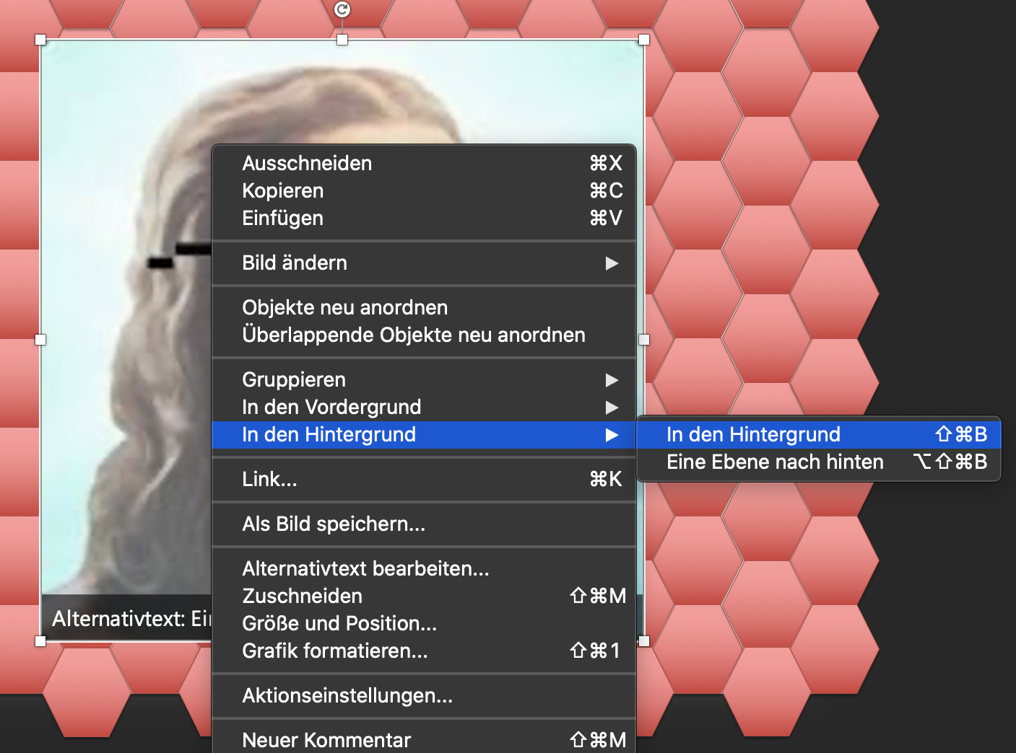
Kurzanleitung
1. wie viele Folien soll es geben?
Für mehr --> Folie duplizieren (Rechtsklick auf Folie 2)
Bild einfügen
2.1 Per kopieren/einfügen das Bild über die Kacheln legen
2.2 Bild ganz in den Hintergrund legen
(siehe Bild)
3. Bildschirmpräsentation starten und durchklicken
Viel Spaß!

